Slide 1
استثمار الذكاء الاصطناعي التوليدي في التعليم عبر كتابة الأوامر بفاعلية
م. عامر حلاق
مدير الإبتكار في شركة رقمنة للذكاء الإصطناعي

Slide 2
انواع تخصيص نماذج الذكاء الإصطناعي التوليدي وتوجيهها معرفيا – مع أمثلة لأدوات تطبيقية
ابرز منهجيات توجيه الأوامر للذكاء الإصطناعي اللغوي في مجال التعليم
نظام الذكاء الإصطناعي اديوسنس المخصص للمدارس
استشعار وصفي آني وتراكمي (ماذا يحصل في البيئة التعليمية الصفية)
تنبؤ مستقبلي بعلامات الطلاب وادائهم (أين يتجه الأداء مستقبلا)
تحليلات , خطط وتوصيات إجرائية (كيف نتدخل للتحسين والتطوير)

Slide 3
انواع تخصيص نماذج الذكاء الإصطناعي التوليدي وتوجيهها معرفيا – مع أمثلة لأدوات تطبيقية
1- ضبط النموذج Model Fine tune
إعادة تدريب النموذج ببيانات ومعلومات مخصصة
أداة تطبيقية عملية: LMStudio
2- التوجيه البحثي للمعلومات RAG (Retrieval-Augmented Generation)
ربط النموذج بقاعدة بيانات أو مستودع نصوص واستدعاء المعلومات عند التوليد, مثلا استخدام قواعد بيانات مدرسية أو ملفات تقييم.
أداة تطبيق عملي: NoteLM
3-التوجيه المعرفي السياقي عبر تزويده بالملفات المعرفية Knowledge Files
تزويد الجلسة بملفات أو نصوص كبيرة لتحميلها في الذاكرة المؤقتة, لإدخال ملفات مناهج أو سياسات تعليمية.
3-التوجيه بالأوامر Prompt Engineering
صياغة تعليمات وأساليب محادثة أو مهام توجيهية في حقل السؤال او تضمينها بأداة توجيه لسلوك النموذج تعمل في الخلفية.
أداوات تطبيقية عملية: Gemini و ChatGPT

Slide 4
ابرز منهجيات توجيه الأوامر للذكاء الإصطناعي اللغوي في مجال التعليم
أولًا: القواعد الذهبية لكتابة الأوامر (Prompts)
1. الوضوح (Clarity)
الصياغة المباشرة والواضحة تزيد من جودة الاستجابة.
مثال تعليمي: أمر غامض: "اشرح لي الفيزياء." أمر واضح: "اشرح قانون نيوتن الأول للصف الثامن مع مثال من الحياة اليومية."
2. السياق (Context)
إعطاء خلفية أو تحديد المرحلة الدراسية يجعل المخرجات أكثر ملاءمة.
مثال: "صمم خطة درس في الرياضيات لطلاب الصف الخامس حول الكسور، تشمل نشاط جماعي وتمارين قصيرة."

Slide 5
ابرز منهجيات توجيه الأوامر للذكاء الإصطناعي اللغوي في مجال التعليم
أولًا: القواعد الذهبية لكتابة الأوامر (Prompts)
3.الدور (Role)
إسناد دور للنموذج يجعله يتقمص شخصية أو خبرة معينة.
مثال: "تقمص دور معلم لغة عربية للصف التاسع، واكتب أسئلة اختبار قصيرة حول قصة 'رجال في الشمس'."
4. المخرجات (Output)
تحديد شكل المخرجات المطلوبة: جدول، قائمة، فقرة، أو خطة.
مثال: "أنشئ جدولًا يتضمن ثلاث كلمات إنجليزية جديدة، معناها بالعربية، وجملة مثال لكل منها."

Slide 6
ابرز منهجيات توجيه الأوامر للذكاء الإصطناعي اللغوي في مجال التعليم
ثانيًا: الأساليب المتقدمة (Advanced Prompting Techniques)
Chain-of-Thought التفكير المتسلسل .1
تطلب من النموذج أن يشرح خطوات تفكيره للوصول للإجابة.
مثال تعليمي: "حل مسألة: إذا كان سعر كتاب 12$ واشترى الطالب 3 كتب، كم المجموع؟ اشرح خطوات الحساب خطوة بخطوة."
الفائدة: يتيح للطالب رؤية منطق الحل وليس فقط النتيجة.
مثال أدوات عملية :أدوات التعلم في ChatGPT & Gemini
Role Prompting تحديد الدور.2
تحدد للنموذج شخصية أو وظيفة.
أمثلة تعليمية:
"أنت معلم علوم في الصف السابع، اشرح دورة الماء في الطبيعة برسوم مبسطة."
"أنت مشرف تربوي، أعطني ملاحظات على خطة درس في التاريخ للمرحلة الثانوية."
الفائدة: الاستجابات تصبح أقرب لتجربة حقيقية داخل الصف.
مثال أداة عملية : أدوات التخصيص في ChatGPT & Gemini

Slide 7
ابرز منهجيات توجيه الأوامر للذكاء الإصطناعي اللغوي في مجال التعليم
ثانيًا: الأساليب المتقدمة (Advanced Prompting Techniques)
3.توجيه قليل اللقطات Few-Shot Prompting
تعطي النموذج أمثلة محدودة ليقلدها.وهي ضرورية في النماذج القديمة او المتوسطة.
مثال: أمر: "صغ أسئلة اختيار من متعدد مثل الأمثلة التالية:
ما عاصمة فرنسا؟ أ) برلين ب) باريس ج) مدريد. (الإجابة: ب)
ما حاصل ضرب 5 × 6؟ أ) 11 ب) 20 ج) 30. (الإجابة: ج( الآن أنشئ سؤالين في مادة العلوم للصف السادس."
الفائدة: يوجه الذكاء الاصطناعي لصياغة أسئلة بنفس النمط.
4. بدون إعطاء أي مثال مسبق Zero-Shot Prompting
تعطي الأمر مباشرة دون أمثلة مسبقة – وهي فعالة وسريعة في النماذج الحديثة.
مثال: "اكتب 5 أسئلة اختيار من متعدد في مادة الجغرافيا للصف الرابع عن القارات والمحيطات."
الفائدة: أسرع في الإنشاء، لكنه قد يكون أقل دقة من الـ Few-Shot.

Slide 8


إديوسنس EduSense
نظام الذكاء الإصطناعي– لتطوير كفاءة التعليم
فيديو تعريفي قصير

Slide 9
إديوسنس EduSense
نظام الذكاء الإصطناعي– لتطوير كفاءة التعليم
إديوسنس هو نظام رقمي متكامل مخصص لقطاع التعليم ,يعتمد على تقنيات الذكاء الاصطناعي المتقدمة في استشعار سلوك الطلاب، وتحليل بياناتهم التربوية والسلوكية، والتنبؤ بإتجاهات أدائهم في الإختبارات ، ثم تخصيص المحتوى بما يتوافق مع أنماطهم الذهنية ومستوياتهم الفردية.
يهدف إديوسنس إلى إحداث نقلة نوعية في تطوير كفاءة التعليم من خلال أدوات ذكية تساعد المعلمين والإداريين على تقييم، تحسين، وتخصيص العملية التعليمية بشكل عملي ومبني على معطيات واقعية ودقيقة .

Slide 10
الذكاء الإصطناعي في التعليم من منظور المؤسسات الدولية
يشير تقرير صادر عن الجمعية العامة للأمم المتحدة بعنوان الذكاء الإصطناعي في التعليم (A/79/520)
الصادر في 16 اكتوبر 2024 , في الصفحة 10 العاشرة في القسم الثاني المتفرع :

Slide 11
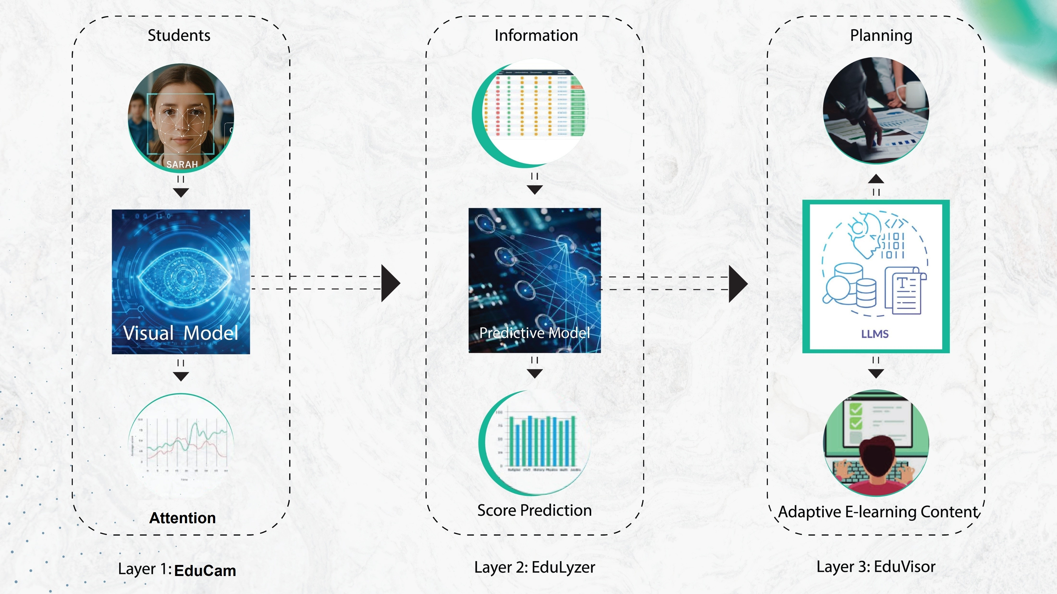

Slide 12
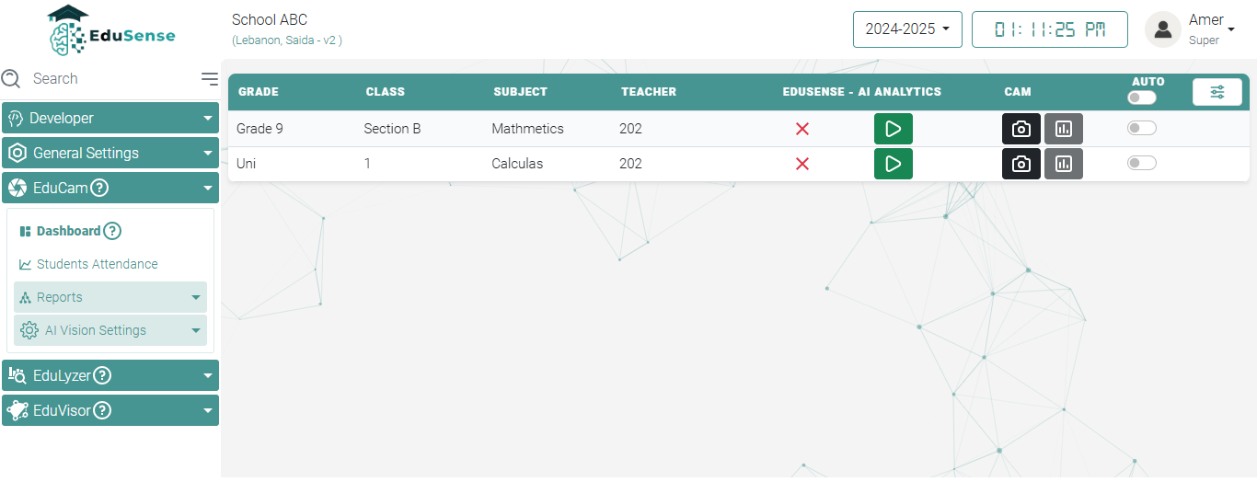

Slide 13
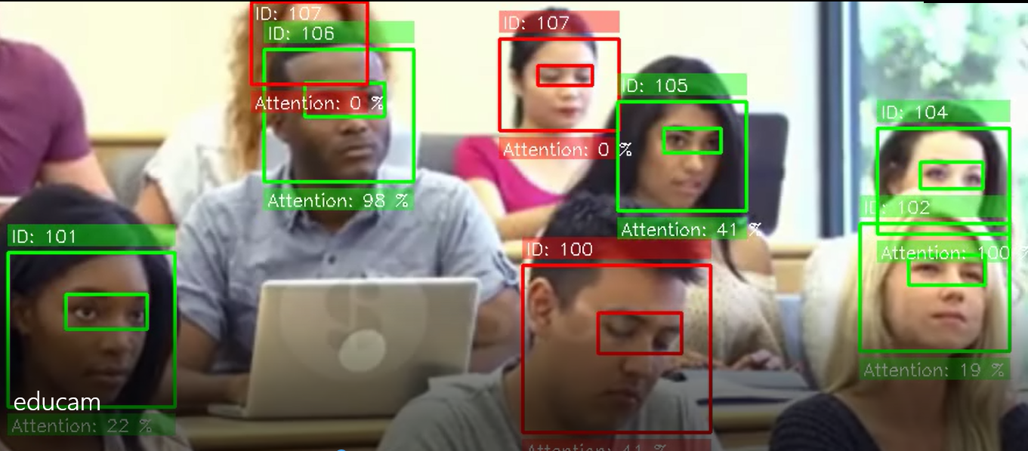
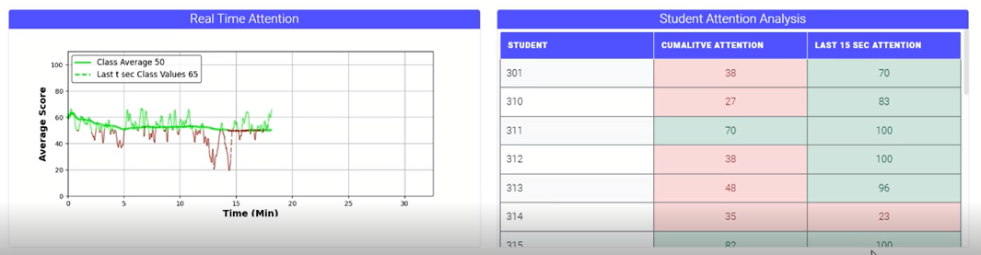

Slide 15
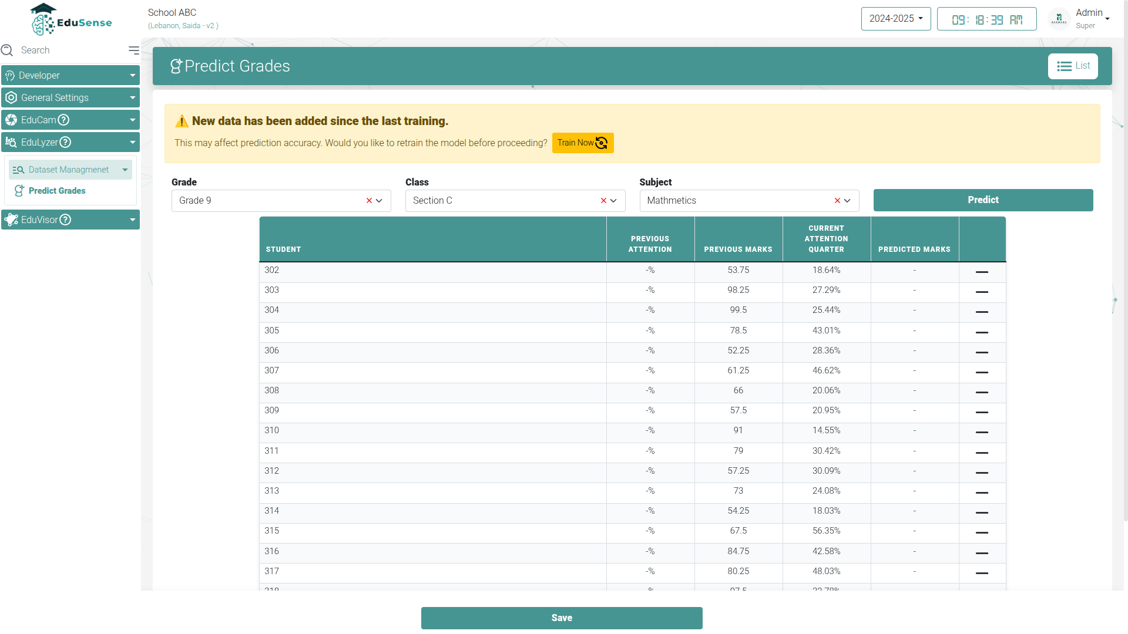

Slide 17
التوصيات المعرفية التكيُّفِة للمحتوى التعلمي والتخطيط التربوي
المدخلات :
مراجع , مناهج و طرائق تعليم وسياسات تربوية معتمدة.
معلومات عن الطلاب تراكمية.
المخرجات:
تقديم محتوى معرفي : , شروحات , تمارين , إختبارات.
تقديم تحليلات أداء عام وتحليلات تطور أداء بين المواد او الفترات الزمنية للصفوف والطلاب.
تقديم توصيات تخطيطية تربوية عامة وخاصة

Slide 18
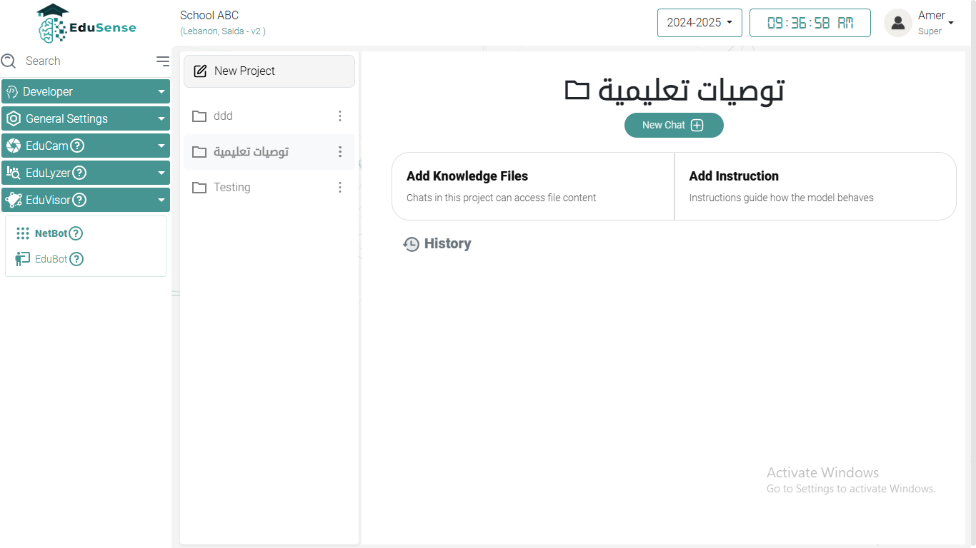

Slide 19
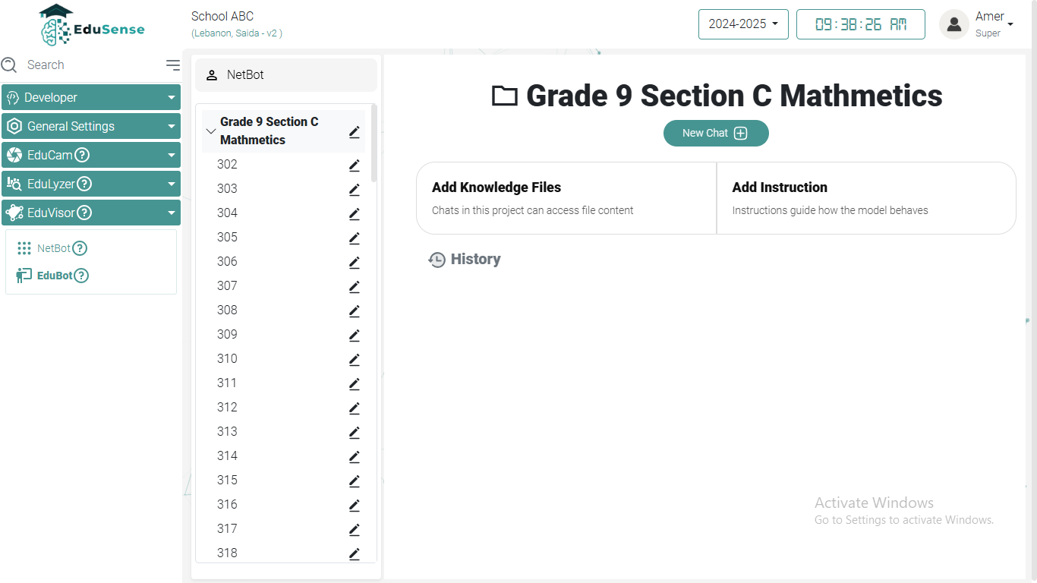

Slide 20
شكرا لمشاركتكم معنا
يسرني تلقي اسئلتكم...
للمزيد زوروا موقعنا الإلكتروني
Raqmanatech.com

